Slide 1

Bachelier en Informatique de Gestion Web : principes de base Projet de Développement Web
Enseignement supérieur économique de type court
Code FWB : 7534 29 U32 D1, 7534 30 U32 D3
Code ISFCE : 4IWPB, 4IPW3

Slide 2
Table des matières
Généralités
Front-End
Back-End
01. Introduction au web
03. Outils
05. Format XML
06. Format JSON
12. Structure HTML
13. Formulaire HTML
14. Mise en forme CSS
15. Adaptabilité
17. Javascript
18. Bibliothèque jQuery
19. Composant Vue.js
21. Middleware PHP
22. Traitement du formulaire
23. Architecture MVC
24. Données SQL
25. Données NoSQL
27. Requête asynchrone

Slide 3

13. Formulaires HTML
Objectif
Transit des données
La balise FORM
La balise INPUT
La balise BUTTON
Les autres balises

Slide 4
Transit des données

Slide 5
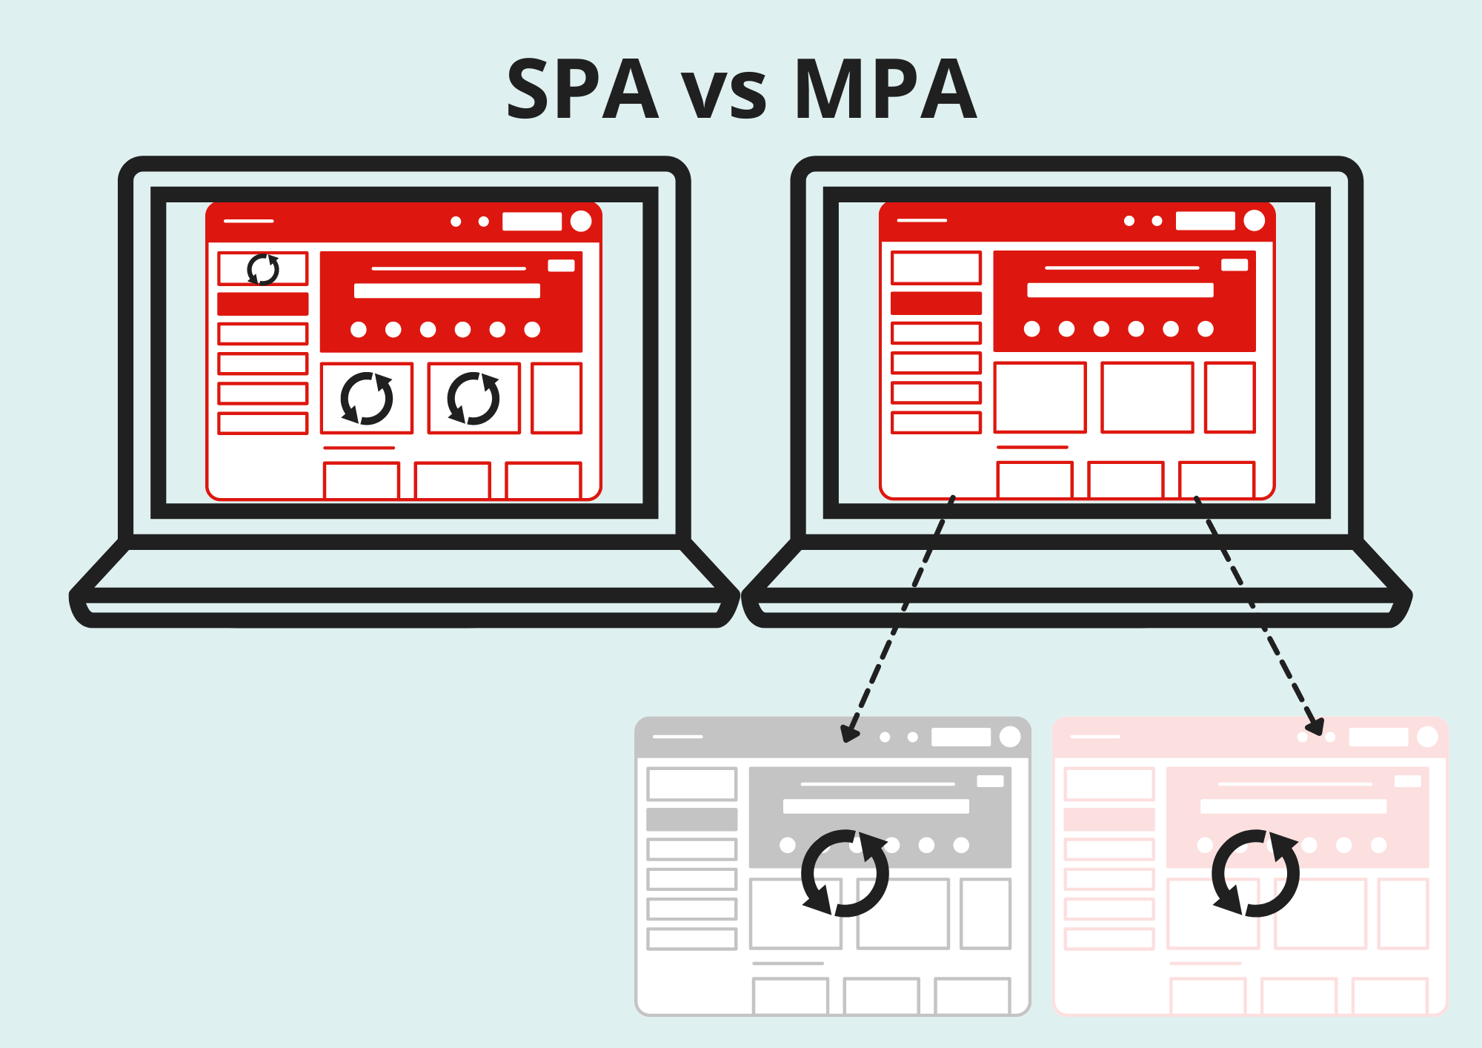
Single Page App. vs Multiple Page App.
<form>
MPA
plusieurs pages HTML
page entièrement rechargée
$.ajax()
SPA
une seule page HTML
seules les parties pertinentes sont modifiées

Slide 6
MPA vs SPA, use cases
MPA
SPA
app statique
services B2B
e-commerce
app dynamique
social networks
streaming services
real-time location services
discussion sur Reddit

Slide 7
Objectifs des formulaires
Approche MPA
création d'un formulaire via la balise <form>
Approche SPA
création d'un formulaire muni de requêtes AJAX
Les formulaires sont utilisés pour récolter des informations des utilisateurs.
Deux problèmes:
Comment envoyer les données au serveur ?
Comment le serveur traite-t-il les données reçues?

Slide 8
Comment faire transiter les données?
Deux méthodes :
GET: envoie les données dans l'URL de la page
https://www.google.com/search ? q=developpement+photo
Limité à 255 caractères
Paramètres visibles
POST: envoie les données via la requête HTTP
Permet de faire transiter un plus gros nombre de caractères
Paramètres invisibles
Défini avec l'attribut "method" de la balise <form>
<form method="get" …
<form method="post" …

Slide 9
Comment traiter les données?
Il faut envoyer la requête contenant les données du formulaire (via GET ou POST) à un script qui pourra les traiter (ex. page contenant du PHP)
Défini avec l'attribut action
<form method="get" action="./register.php" …

Slide 10
Exemple de formulaire
Déclaration d'un formulaire
<form method="get" action="./register.php">
...
</form>

Slide 11
Balises HTML

Slide 12
La balise <input>
L'élément le plus populaire d'un formulaire est la balise <input>.
<input> est utilisé pour recueillir l'information de l'utilisateur.
<input> peut être utilisé de nombreuses manières différentes en fonction de la valeur de son attribut type.

Slide 13


La balise <input>
Champs de texte
<input type="text" name="prenom">
Mot de passe
<input type="password" name="pwd">
Bouton radio
<input type="radio" name="sexe" value="m">Homme <input type="radio" name="sexe" value="f">Femme
ATTENTION : La valeur de "name" doit être la même pour tous les boutons.

Slide 14

La balise <input>
Checkbox
<input type="checkbox" name="type_musique[]" value="pop"> Pop <input type="checkbox" name="type_musique[]" value="rock"> Rock

Slide 15

La balise <select>
Select
<select name="voiture">
<option value=""></option>
<option value="c">Chocolate</option>
<option value="s" selected>Strawberry</option>
<option value="v">Vanilla</option>
</select>

Slide 16
L'attribut “value” de la balise <input>
Lorsque le formulaire est envoyé, ce sont les valeurs des attributs value qui sont envoyés au serveur, liées au nom de l'input (attribut name).
Ecrire dans un input de type texte modifie son attribut value.

Slide 17
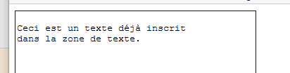
La balise <textarea>
Zone de texte
<textarea rows="10" cols="30">
Ceci est un texte déjà inscrit
dans la zone de texte.
</textarea>

Slide 18

La balise <label>, 1ère manière
Cherchez son utilité !
<label> Male
<input type="radio" name="sex" value="male" >
</label>
<label> Female
<input type="radio" name="sex" value="female"> </label>

Slide 19
La balise <label>, 2ème manière
Cherchez son utilité !
<label for="male">Male</label>
<input type="radio" name="sex" id="male" value="male" >
<label for="female">Female</label>
<input type="radio" name="sex" id="female" value="female">

Slide 20
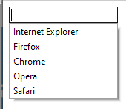
La balise <datalist>
Cherchez son utilité !
<input list="browsers">
<datalist id="browsers">
<option value="Internet Explorer">
<option value="Firefox">
<option value="Chrome">
<option value="Opera">
<option value="Safari">
</datalist>

Slide 21
Balises HTML 5

Slide 22
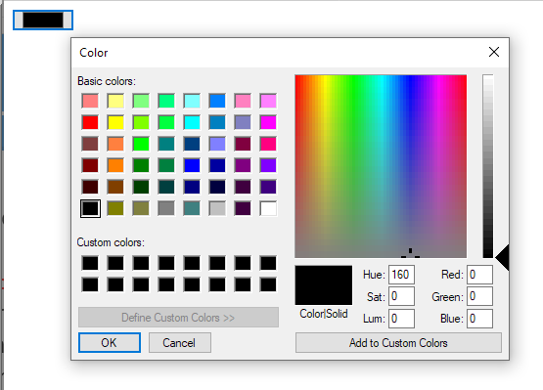
Input Types introduits en HTML5
<input type="color">
color
date
datetime
datetime-local
email
month
number
range
search
tel (mobile)
time
url
week

Slide 23
Attributs - HTML(5)
Quelques attributs utiles pour <input> :
checked (checkbox, radio)
disabled
height et width
min et max (nombre, date)
maxlength (nombre caractère max.)
multiple (email, file)
pattern (regexp)
placeholder (exemple d'input de l'élément)
required
value

Slide 24

Soumettre un formulaire
Une fois rempli, le formulaire est "soumis au serveur", càd que les données y sont envoyées.
Bouton de type “submit”
<button type="submit">S'inscrire</button>
remarque : il exite un codage ancien <input type="submit" value="S'inscrire">
Bouton de type “button”
appel d'un code JavaScript = programmation !
formulaire non envoyé automatiquement au serveur
exemple : un tel bouton peut valider les input, envoyer le form au serveur et afficher "veuillez patienter".

Slide 25
Exo 01 : Sample "Atomic" Form
Télécharger et placer dans le WAMP
exo06-01_sample_atomic_form.html
Exemple de
Input type text
Input type password
Input type radio
Input type checkbox
Select option
Input + Datalist
Input type color
Input type range
Button type submit
Button type button

Slide 26
Exo 03 : Sample "Molecular" Form
Télécharger et placer dans le WAMP les deux fichiers
exo06-03_sample_atomic_form.html
Exemple de
Image Upload
File Upload

Slide 27
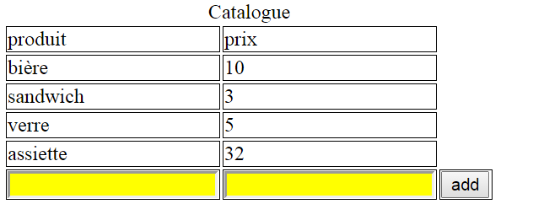
Exo 05 : Catalogue + Form Input
Créer un formulaire qui permet d’ajouter des éléments dans le tableau HTML.
Ci-contre un exemple de formulaire.

Slide 28
Exo 06 : commande de sandwich
Créez un formulaire permettant de commander un sandwiche
votre nom
baguette : blanc ou gris
garniture principale : poulet curry, thon piquant, boulette
garniture secondaire : carotte, salade, concombre
avec ou sans mayonnaise

